Slide 2
Thứ 2 ngày 6 tháng 4 năm 2020
Học vần
Kiểm tra bài cũ :
Đọc :
cá diếc cái lược
công việc thước kẻ
Quê hương là con diều biếc
Chiều chiều con thả trên đồng
Quê hương là con đò nhỏ
Êm đềm khua nước ven sông.

Slide 3
Thứ 2 ngày 6 tháng 4 năm 2020
Học vần
Bài 81:
a
ch
s
ach
cuốn sách

Slide 4
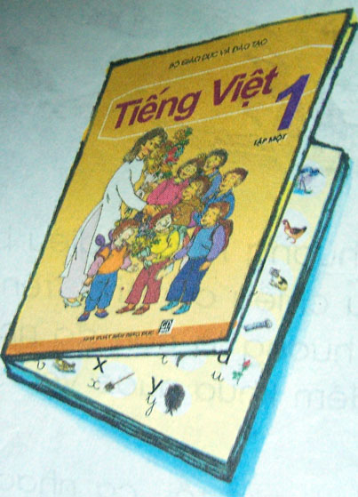

Slide 5
Thứ 2 ngày 6 tháng 4 năm 2020
Học vần
Bài 81:
ach
ach
sách
cuốn sách

Slide 6
viên gạch kênh rạch
sạch sẽ cây bạch đàn

Slide 7
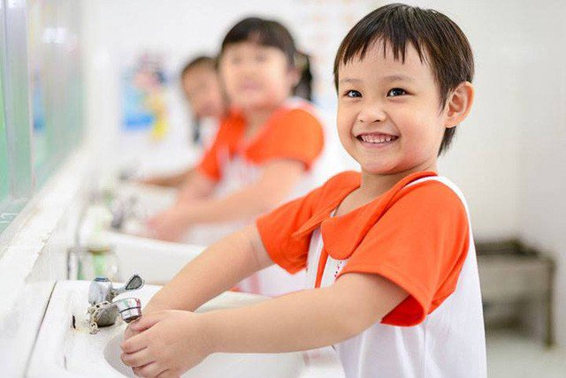
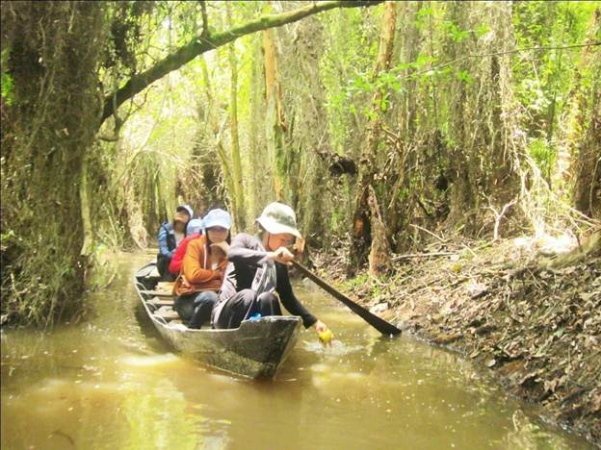
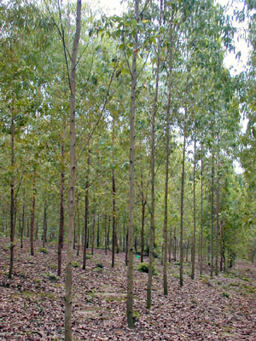

Slide 8
Thứ 2 ngày 6 tháng 4 năm 2020
Học vần
Bài 81:
ach
ach
sách
cuốn sách
viên gạch kênh rạch
sạch sẽ cây bạch

Slide 9
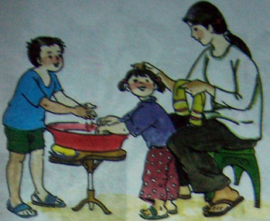

Slide 10
Mẹ, mẹ ơi cô dạy
Phải giữ sạch đôi tay
Bàn tay mà dây bẩn
Sách, áo cũng bẩn ngay.

Slide 11
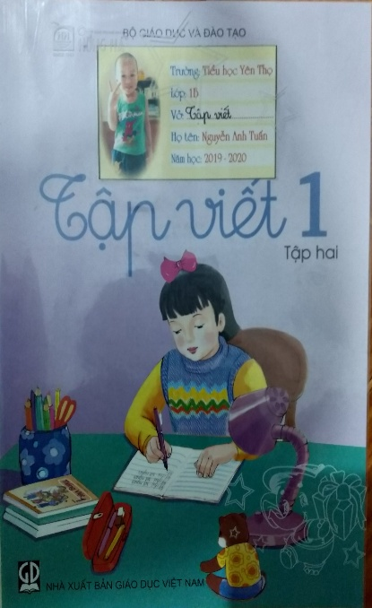
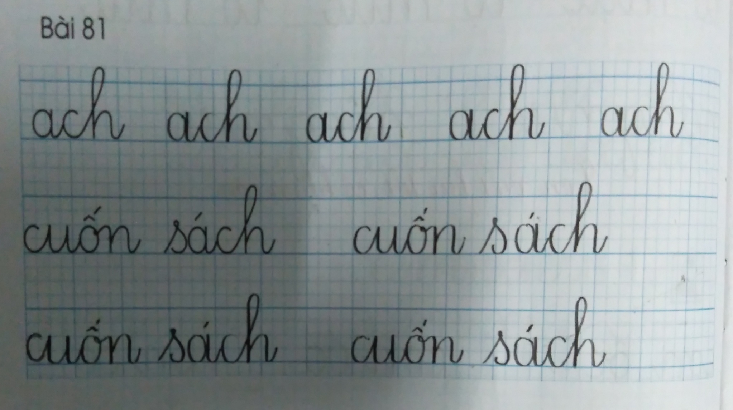
Viết vở tập viết

Slide 12
Thứ 2 ngày 6 tháng 4 năm 2020
Học vần
Bài 81:
ach
ach
sách
cuốn sách

